Slide 1
프로젝트 진행보고서 r3
Sailing Text
3조
Notes:
[표지] r3-20120706

Slide 2
목차
게임 소개 / 기능별 소개
팀 소개 / 팀원 구성
역할 및 일정 / 작업 분담
개발 진행
문제와 대안
Notes:
[목차] r3-20120706

Slide 3
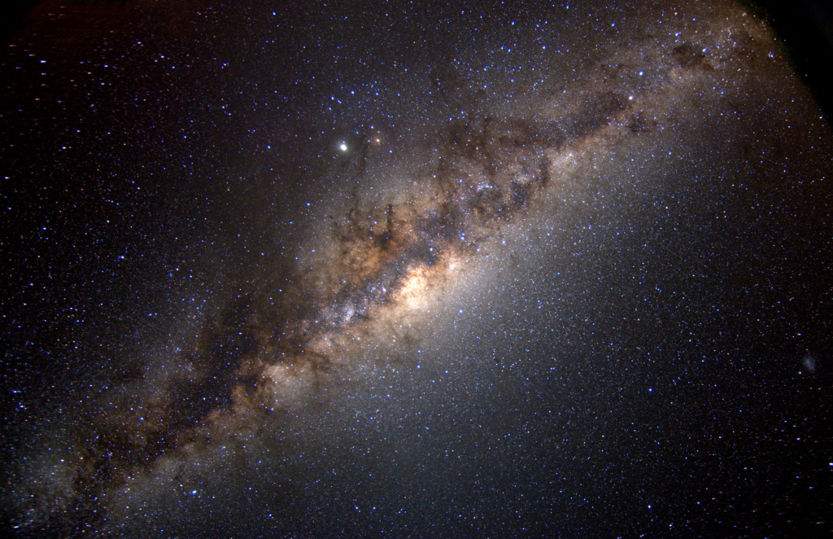


Space
Ball
Obstacle
Basic objects
Notes:
[게임 구성] r3-20120706
!! 전체적인 게임 분위기는 지금 보시는 슬라이드 같을 것이라고 소개할 것
‘게임 소개’ 중 달라진 부분이 없는 슬라이드는 빠르게 넘깁시다. (진행 상황 위주로 보고하라고 함)

Slide 4
The ball always
falls down
gravity direction.
Controls
Notes:
[게임 구성] r3-20120706

Slide 5

The ball is fixed
in screen center.
Instead,
background is scrolled
on reverse direction.
Controls
Controls
Notes:
[게임 구성] r3-20120706

Slide 6
The ball
interacts with
obstacles.
Controls
Notes:
[게임 구성] r3-20120706

Slide 7

The player
must place
the ball in goal
within time limits.
Rules
Notes:
[게임 구성] r3-20120706

Slide 8
Each ball has
its material
characteristic.
Ball Types
Notes:
[게임 구성] r3-20120706

Slide 9
Attractor
Destroyer
Transformer
Special Units
Notes:
[게임 구성] r3-20120706

Slide 10
김 이 석
김 진 협
지 상 현
Notes:
[팀 소개/팀원 구성] r3-20120706

Slide 11
Project Manager
Game UI Design
Level Designer / Design
Graphic Works / Effects
김 이 석
Highscores (SQLite)
Activity Organization
Sound Engine
김 진 협
World Management
Collision Processing
Controller
지 상 현
설계
구현 / 리팩토링
안정화
Roadmap
Notes:
[역할 및 일정] r3-20120706
!! 실제 과제 할당은 엑셀 파일 참조

Slide 12
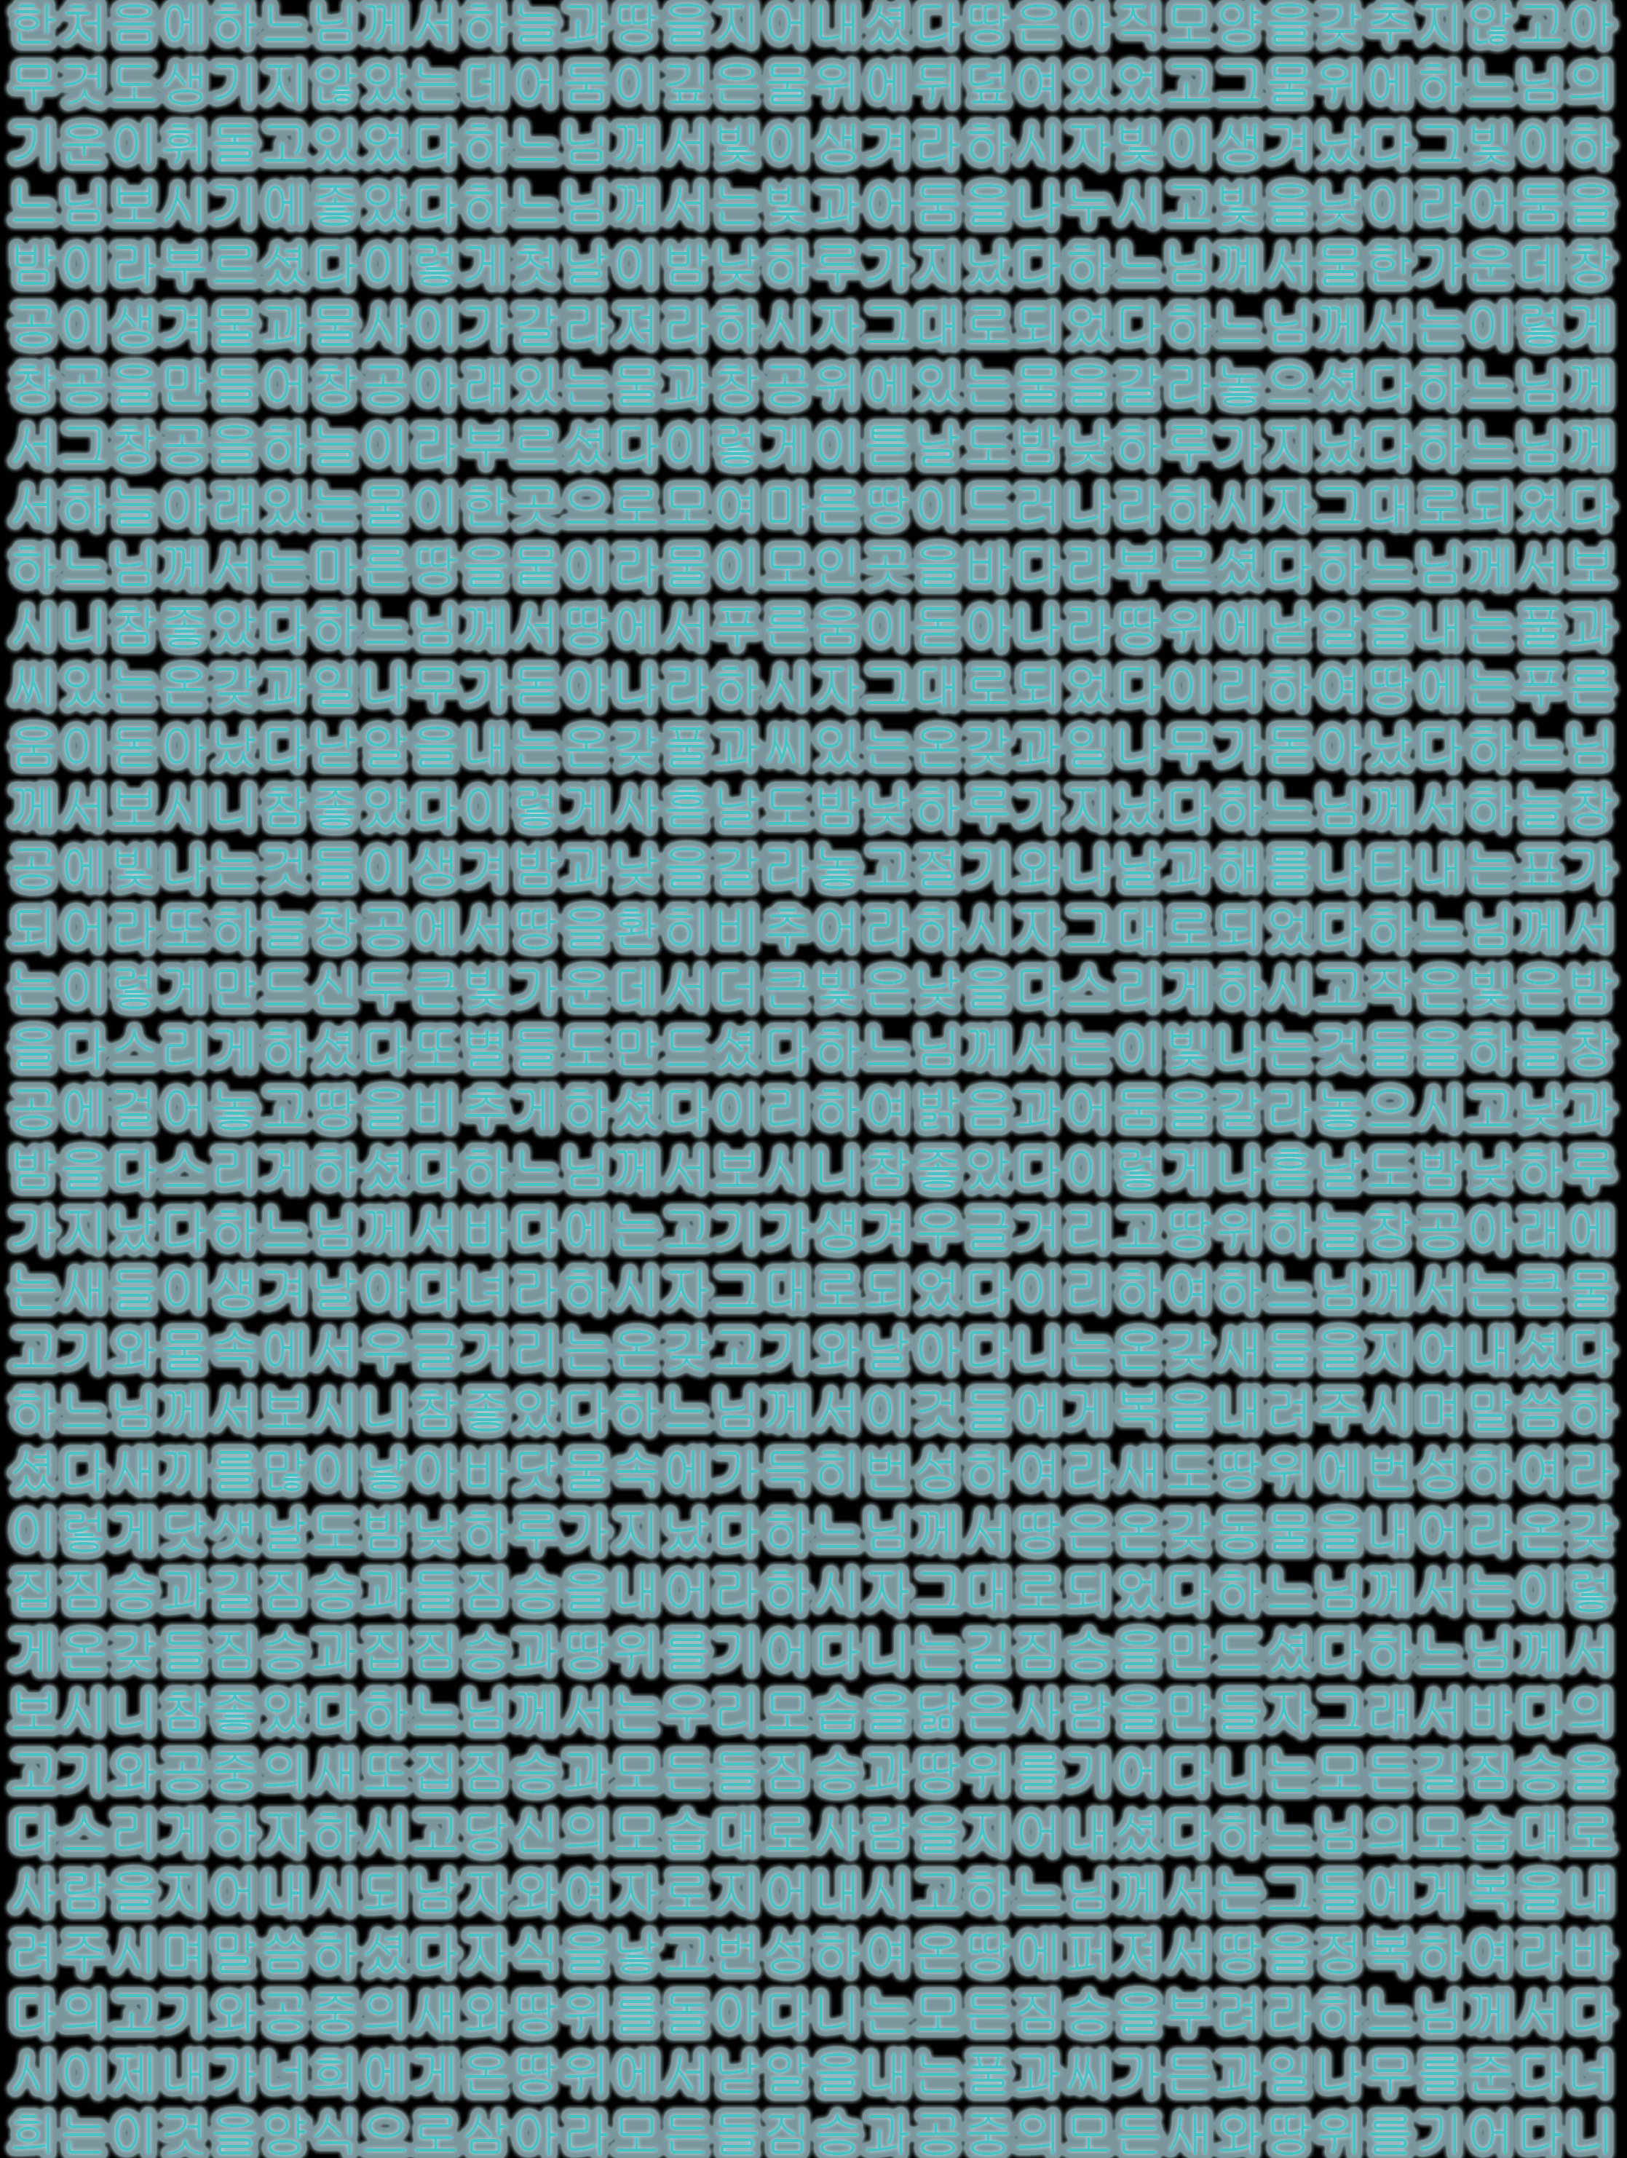

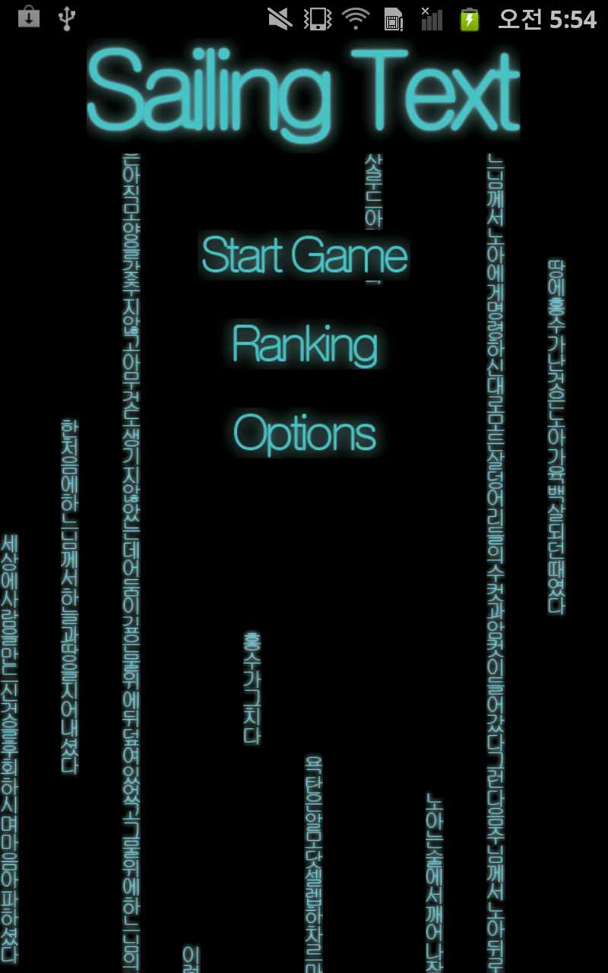
개발 진행
이석
게임 컨셉 디자인
메인 화면 컨셉 디자인
Background
Look-and-feel
Stage Style Definition
Notes:
[진행: 이석] r3-20120706

Slide 13
기본 컨셉
이석
바탕 컨셉 : 매트릭스, 구약성서
매트릭스 - 가상 네트워크 세계
구약성서 - 세계의 시작
게임 맵의 의미 : 네트워크
움직임의 의미 : 정체성 찾기
Notes:
[진행: 진혁] r3-20120706

Slide 14
개발 진행
진협
Highscore 구현 : SQLite DB로 점수를 기록 – SQLite Manager
스플래시 화면 : Splash Activity를 이용하여 팀의 Logo를 보여줌
SQLite Manager
Highscore Activity
Splash Activity
Notes:
[진행: 진혁] r3-20120706

Slide 15
개발 진행
상현
Hide TitleBar & FullScreen
창 관련 기본 처리
센서 입력
렌더링 스레드
independent unit
게임 월드 내부 구조 설계 (월드 관리자)
Fixed Screen Orientation
Prevent Screen Dimming
Notes:
[진행: 상현] r3-20120706

Slide 16
배경 분할
배경이 매우 크기 때문에 한번에 불러올 수 없음
한번에 보이는 부분은 극히 일부분
따라서 배경을 여러 셀로 분할하여 필요한 부분만 읽도록 처리
Notes:
[진행 세부] r3-20120706

Slide 17
센서 입력
센서는 플레이어가 컨트롤 할 수 있는 유일한 수단
기기의 자세(poses)를 알기 위해 방향 센서(orientation sensor)를 사용함
센서 출력값: azimuth(방위), pitch(세움각), roll(구름각)
기울기에 따라 방향축도 기울어지므로 절대적인 아래 방향을 찾으려면 추가 계산이 필요함
Notes:
[진행 세부] r3-20120706

Slide 18
렌더링 스레드
안드로이드는 UI 스레드가 하나만 존재
게임이므로 화면이 지속적으로 업데이트 되어야 함; 화면 그리기를 별도 스레드에서 맡아 관리
잠금 메커니즘이 있어 Thread-safe한 SurfaceView 사용
기기별로 처리 속도가 다르므로 시스템 시간으로 FPS를 맞춤
Notes:
[진행 세부] r3-20120706

Slide 19
independent unit
기기마다 해상도 및 종횡비(aspect ratio)가 다름
안드로이드에선 dp 단위를 제공하나 Canvas의 Api들은 단위가 px임
따라서, 게임의 모든 좌표는 기기의 짧은 축을 160 단위로 하는 내부적인 단위 사용
예) WVGA 480x800 → 160unit x 266.7unit HVGA 320x480 → 160unit x 240unit
Notes:
[진행 세부] r3-20120706

Slide 20
월드 관리자
화면에 다 들어오지 않는 광활한 맵
맵 위의 물체들(objects) 중 그려주거나 충돌 처리해야 할 것을 빠르게 판별해야 함
맵을 재귀적으로 4분할하여 QuadTree를 구성하여 관리
처리하지 않아도 되는 부분을 빠르게 제외할 수 있음
Notes:
[진행 세부] r3-20120706

Slide 21
월드 관리자
공이 움직이긴 하지만 화면상 실제로는 맵이 움직임
월드 관리자에 카메라 뷰(시점) 개념 도입
자동으로 공 이외 다른 모든 물체들을 반대로 움직이고 회전함
게임 로직상으론 간단히 공의 움직임만 생각하면 됨
Notes:
[진행 세부] r3-20120706

Slide 22
작업 예정
이석
다양한 맵 디자인 (기본 20개 + Hidden map 10개)
메인 화면 디자인 확정
Team Logo 디자인
Intro Logo 디자인
Highscore 화면 디자인
Game options 화면 디자인
Splash 화면 디자인
Notes:
[예정: 이석] r3-20120706

Slide 23
작업 예정
진협
SQLite 관련 Generic Wrapper 클래스
Highscore 기능을 클래스로 캡슐화
텍스트로 된 메뉴를 이미지로 구체화
소스 코드 통합(merge) 작업
Notes:
[예정: 진협] r3-20120706

Slide 24
작업 예정
상현
월드 관리자 구현 계속
방향 센서 보정: 센서 값이 튀기 때문에 적당히 값을 뭉개야 함
world generator 및 map editor와 연동
충돌 처리 구현 (튕기기 / 구르기)
Notes:
[예정: 상현] r3-20120706

Slide 25

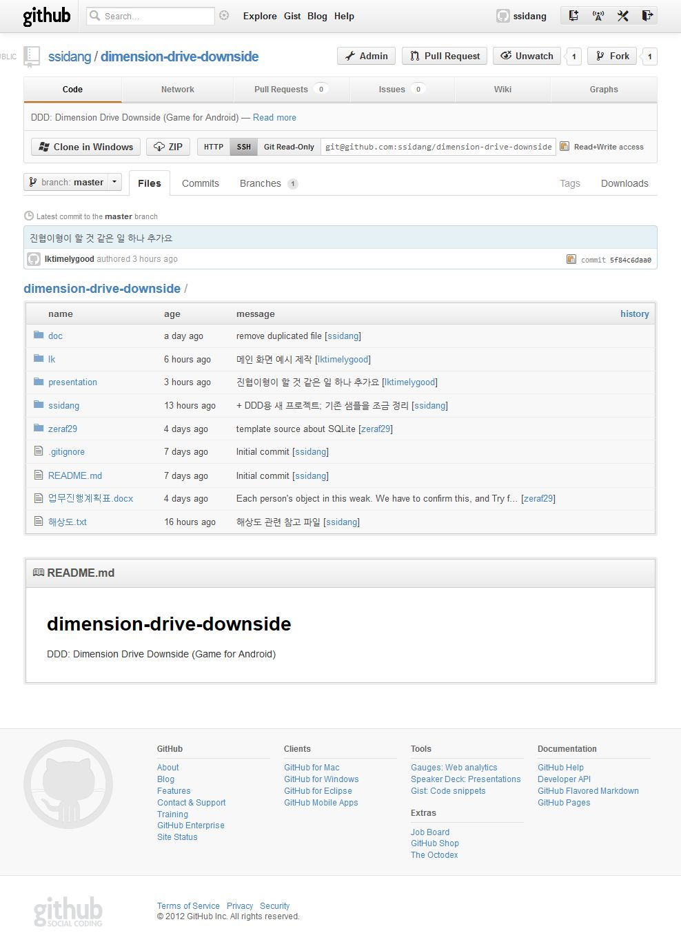
개발 진행
https://github.com/ssidang/dimension-drive-downside.git
Notes:
[상세 개발 방법] r3-20120706

Slide 26
문제와 대안
충돌 처리 어디까지 가능할까
충돌 처리는 보통 복잡한 물리 엔진이 필요한데
이것을 어디까지 만들 수 있을까
기존 게임과 차별화 할 수 있는가
비슷한 컨셉으로 공을 굴리는 다른 게임이
이미 마켓에 올라와 있지 않나
기기마다 다른 해상도 문제
해상도와 종횡비가 다르기 때문에 화면이
기기마다 다르게 표시되는 문제
Notes:
[문제점-1] r3-20120706

Slide 27
문제와 대안
충돌 처리 어디까지 가능할까
포팅된 각종 라이브러리가 존재하나 학습 시간 필요
도형 모양을 고정(정원과 직사각형)하여 처리 단순화
기존 게임과 차별화 할 수 있는가
조작법 뿐 아니라 interaction이 매우 다름
다른 게임이 그냥 커피라면 이 게임은 T.O.P… ^^;
기기마다 다른 해상도 문제
내부 단위를 도입하여 처리
테스트를 위해 다양한 해상도를 가진 기기를 확보함
Notes:
[해결책-1] r3-20120706

Slide 28
This Page Intentionally Left Blank
Notes:
마지막 페이지.

